Slide 1

PROGRAMAÇÃO
DE JOGOS EM 3D
POR MARCOS ROMERO
“O temor a Deus é o
princípio da sabedoria.”
Sl. 111.10

Slide 2
SUMÁRIO
História do OpenGL
Arquitetura do OpenGL
Estados e Primitivas
Transformações de Coordenadas
Cores e Iluminação
Mapeamento de Textura
Construção de Terrenos
Tópicos Diversos do OpenGL

Slide 3
SUMÁRIO
Quádricas e Superfícies
Efeitos Especiais
Modelos em 3D
Detecção de Colisões
Exemplo de um Jogo
Editor de Níveis
Jogos em Rede
Apêndice

Slide 4
HISTÓRIA DO OPENGL
O que é OpenGL ?
Quem desenvolveu o OpenGL?
Quem mantém o OpenGL?
Características do OpenGL
Placas Gráficas 3D
Jogos que utilizam OpenGL

Slide 5

O que é OpenGL ?
O OpenGL fornece ao programador uma interface para o hardware gráfico.
É uma biblioteca gráfica poderosa e de baixo nível.

Slide 6

Quem desenvolveu o OpenGL?
OpenGL foi originalmente desenvolvido pela Silicon Graphics.
A Silicon Graphics é a responsável pelos efeitos especiais vistos em filmes como Exterminador do Futuro 2 e Parque dos Dinossauros.

Slide 7
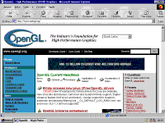
Quem mantém o OpenGL?
Desde 1992, o OpenGL tem sido mantido pelo OpenGL Architecture Review Board, que é composto por grandes empresas como a Compaq, IBM, Intel, Microsoft, HP, nVidia e diversas outras.
Página Oficial : www.opengl.org

Slide 8
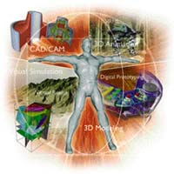
Características do OpenGL
OpenGL é o ambiente padrão de desenvolvimento de aplicações gráficas da indústria.
Ele é multiplataforma, estando disponível em todos os principais ambientes computacionais como Windows e Linux.

Slide 9

Placas Gráficas 3D
OpenGL foi projetado para renderizações de 3D com aceleração de hardware.
Atualmente, placas gráficas para PC como a NVIDIA GeForce processa comandos de OpenGL diretamente no hardware.

Slide 10
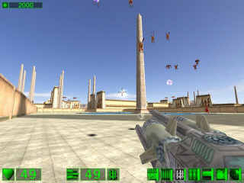
Jogos que utilizam OpenGL
Todos os jogos da série Quake utilizam OpenGL, além de Soldier of Fortune, Serious Sam(foto), Half-Life e diversos outros.

Slide 11
ARQUITETURA DO OPENGL
Arquivos do OpenGL
OpenGL Utility Library
OpenGL Utility Toolkit
Extensões dos Sistemas Operacionais
Usando OpenGL no Visual C++
OpenGL + DirectX

Slide 12
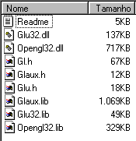
Arquivos do OpenGL
OpenGL é uma coleção de centenas de funções que fornece acesso às características oferecidas pelo hardware gráfico.
Ele está dividido nos seguintes arquivos: gl.h, glu.h, glaux.h, opengl32.lib, glu32.lib, glaux.lib.

Slide 13
OpenGL Utility Library
O GLU (OpenGL Utility Library) suplementa o OpenGL fornecendo funções de alto nível.
Exemplos de funções : Objetos 3D como esferas e cilindros; suporte para superfícies curvas, etc.
Programa
GLU
OpenGL

Slide 14
OpenGL Utility Toolkit
OpenGL não suporta diretamente nenhum tipo de janelas, menus ou entrada de dados.
Por isso foi desenvolvido o GLUT (OpenGL Utility Toolkit) que providencia uma implementação básica desses itens enquanto se mantém independente de plataforma.
OpenGL
GLUT
Unix
Linux
Windows

Slide 15
Extensões dos Sistemas Operacionais
OpenGL
Cada Sistema Operacional fornece uma extensão que faz a interface com o OpenGL.
No Windows a extensão é a WGL, no Unix é o GLX.
GLX
WGL
Unix
Windows

Slide 16
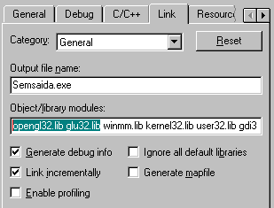
Usando OpenGL no Visual C++
Deve-se informar as pastas onde estão os arquivos de cabeçalho e os arquivos de biblioteca.
Nas opções de Link do projeto, colocar os nomes dos arquivos de biblioteca do OpenGL: opengl32.lib e glu32.lib.

Slide 17
OpenGL + DirectX
OpenGL
Gráficos 3D
Como OpenGL é apenas uma biblioteca gráfica, pode-se utilizar os componentes não-gráficos do DirectX para a construção de um jogo para Windows.
DirectX Som Controle Rede

Slide 18
ESTADOS E PRIMITIVAS
Estados do OpenGL
Parâmetros dos Estados
Primitivas
Desenhando Primitivas
Pontos
Linhas
Triângulos
Quadriláteros
Polígonos

Slide 19
Estados do OpenGL
Os estados do OpenGL consistem de centenas de atributos que afetam vários aspectos da renderização.
Para obter informações sobre os atributos de estados pode-se usar as seguintes funções :
glGetIntegerv(Atributo, Lista_Info);
glGetFloatv(Atributo, Lista_Info);
glIsEnabled(Atributo);

Slide 20
Parâmetros dos Estados
Exemplos:
GL_CURRENT_COLOR
GL_FOG
GL_LIGHTING
GL_POINT_SIZE
GL_POLYGON_MODE
GL_TEXTURE_2D
Um parâmetro representa um atributo específico dos estados do OpenGL.
Há uma lista de informações associada a cada parâmetro.

Slide 21
Primitivas
Primitivas são entidades geométricas básicas como pontos, linhas, triângulos.
Um ambiente em 3D é construído a partir de primitivas.

Slide 22
Desenhando Primitivas
É preciso usar um bloco de comandos que define a primitiva desejada.
Exemplo:
glBegin(Primitiva);
// vértices...
glEnd();
Primitivas:
GL_POINTS
GL_LINES
GL_TRIANGLES
GL_QUADS
GL_POLYGON

Slide 23
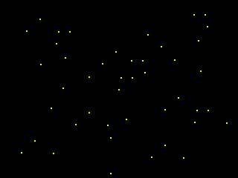
Pontos
Para desenhar um ponto basta definir a posição de um vértice.
Exemplo:
glBegin(GL_POINTS);
glVertex3f(0.0,0.0,0.0);
glEnd();

Slide 24
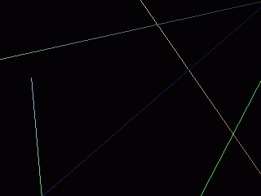
Linhas
Para desenhar linhas deve-se especificar 2 vértices que representam os extremos dela.
Exemplo:
glBegin(GL_LINES);
glVertex3f(0.0,0.0,0.0);
glVertex3f(3.0,1.0,2.0);
glEnd();

Slide 25
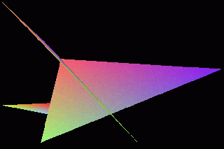
Triângulos
É a forma poligonal preferida pois três vértices são coplanares e qualquer polígono pode ser separado em diversos triângulos.
Exemplo:
glBegin(GL_TRIANGLES);
glVertex3f(0.0,0.0,0.0);
glVertex3f(3.0,1.0,2.0);
glVertex3f(1.0,3.0,3.0);
glEnd();

Slide 26
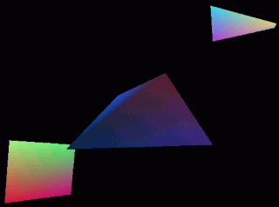
Quadriláteros
É conveniente para desenhar quadrados e retângulos.
Exemplo:
glBegin(GL_QUADS);
glVertex3f(0.0,0.0,0.0);
glVertex3f(0.0,2.0,0.0);
glVertex3f(0.0,2.0,1.0);
glVertex3f(0.0,0.0,1.0);
glEnd();

Slide 27
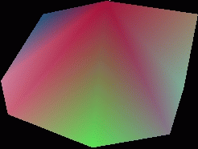
Polígonos
Pode-se especificar qualquer número de vértices para formar um polígono.
Um polígono deve ser sempre convexo.
Exemplo:
glBegin(GL_POLYGON);
//Vértices...
glEnd();

Slide 28
TRANSFORMAÇÕES
DE COORDENADAS
Tipos de Transformações
Câmera
Translação
Rotação
Escala
Projeção
Janela de Visão
Exemplo de um Robô

Slide 29
Tipos de Transformações
Transformações permite que entidades sejam movidas, rotacionadas e manipuladas em um mundo em 3D.
Tipos de transformações :
Visão - Especifica a localização da câmera.
Modelagem- Move objetos usando translação, rotação e escala.
Projeção - Define o volume da visão.

Slide 30
Câmera
parte para cima
A câmera é o objeto que determina a visão do mundo em 3D.
São 3 vetores que definem a câmera : um de posição; outro que indica para onde está sendo direcionada; o último determina que parte da câmera está para cima.
posição
direção

Slide 31
Translação
A translação permite que objetos sejam movidos em um mundo em 3D.
Os valores passados para a função representam a alteração da posição em cada eixo.
Ex:
glTranslatef(3,1,8);

Slide 32
Rotação
Rotaciona um objeto ao redor de um de seus eixos.
Deve-se informar à função o ângulo de rotação (em graus) e o vetor que representa o eixo de rotação.
Ex:
glRotatef(90,1,0,0);

Slide 33
Escala
A Escala é usada para alterar o tamanho de um objeto.
Os parâmetros representam o fator de escala em cada eixo.
Ex:
glScalef(2,2,2);

Slide 34
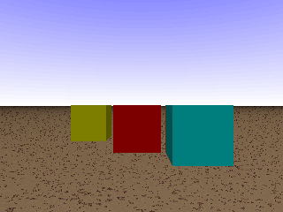
Projeção
A Projeção define um volume de visão. Os objetos que estiverem fora deste volume não aparecerão. Há dois tipos:
- Perspectiva: Objetos mais longe aparecem menores.
- Ortográfica: Objetos mantém o mesmo tamanho em qualquer distância.

Slide 35
Janela de Visão
Projeta as coordenadas em 3D em uma janela em 2D.
Os parâmetros da função que define a janela indicam o ponto de início, largura e altura.
Ex:
glViewport(0,0,560,400);
Janela
de
Visão
m
a
p
a
painel

Slide 36
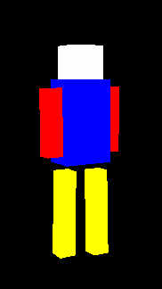
Exemplo de um Robô
Este robô foi feito a partir de cópias de um cubo que sofreram transformações como Escala e Translação.
O movimento dos braços e das pernas é feito com a Rotação.

Slide 37
CORES E ILUMINAÇÃO
Modo RGBA em OpenGL
Shading
Exemplo de Shading
Luz no OpenGL
Materiais
Vetor Normal

Slide 38
CORES E ILUMINAÇÃO
Usando a Iluminação
Criando Fonte de Luz
Posicionando Fonte de Luz
Definindo Materiais
Blending
Transparência

Slide 39
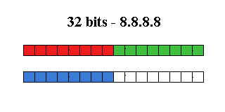
Modo RGBA em OpenGL
Para definir uma cor no OpenGL deve-se especificar a intensidade(entre 0.0 e 1.0) de cada cor primária.
O último parâmetro é o alfa, que é usado na transparência.
Ex:
glColor4f( 0, 0.5, 0, 1 );

Slide 40
Shading
Há dois tipos de Shading: o flat (plano) e o smooth (suave).
No flat o polígono é desenhado com apenas uma cor.
No smooth pode-se definir cores diferentes para os vértices, o que provocará uma transição das cores.

Slide 41
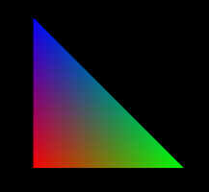
Exemplo de Shading
glShadeModel(GL_SMOOTH);
glBegin(GL_TRIANGLES);
glColor3f(1, 0, 0);
glVertex3f(-10,-10,-5);
glColor3f(0, 1, 0);
glVertex3f(20,-10,-5);
glColor3f(0, 0, 1);
glVertex3f(-10,20,-5);
glEnd( );

Slide 42
Luz no OpenGL
O OpenGL tenta modelar a luz do mundo real através de alguns componentes:
Luz do Ambiente : Não vem de uma direção em particular.
Luz Difusa : Vem de uma certa direção, mas quando atinge uma superfície é refletida em todas as direções.
Luz Especular : Vem de uma certa direção e reflete em uma única direção.

Slide 43
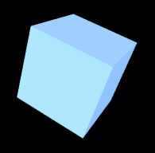
Materiais
O Material de um objeto determina como ele reflete a iluminação do OpenGL.
É definido uma tonalidade para cada tipo de luz (ambiente, difusa e especular).
Não deve-se confundir Material com Textura.

Slide 44
Vetor Normal
O Vetor Normal é perpendicular à uma superfície plana.
Ele é muito importante para o cálculo das cores das superfícies e da reflexão da luz.

Slide 45
Usando a Iluminação
Há quatro passos necessários para usar a iluminação:
1. Calcular o Vetor Normal para cada vértice de cada objeto.
2. Criar, selecionar e posicionar todas as fontes de luz.
3. Criar e selecionar um modelo de iluminação.
4. Definir as propriedades de material dos objetos.

Slide 46
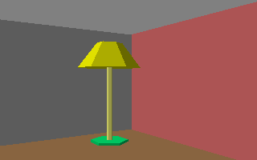
Criando Fonte de Luz
No OpenGL pode-se criar até 8 fontes de luz simultaneamente.
Utiliza-se a função “glLightfv(...)” para definir as propriedades da fonte de luz como cor, posição e direção.

Slide 47
Posicionando Fonte de Luz
Para exemplificar a função “glLightfv(...)”, iremos utilizá-la para definir a posição de uma fonte de luz.
float posicao[] = {0,0,0,1};
glLightfv(GL_LIGHT0,GL_POSITION,posicao);

Slide 48
Definindo Materiais
A função para definir o material de um objeto é semelhante à função usada para criar uma fonte de luz.
O exemplo a seguir define o azul como a cor de ambiente do material.
float azul[] = {0,0,1,1};
glMaterialfv(GL_FRONT, GL_AMBIENT, azul);

Slide 49
Blending
Com o Blending (mistura de cores) pode-se introduzir efeitos de transparência para simular água, janelas, vidros.
O valor que determina o Blending é o quarto componente da cor de formato RGBA: o Alfa.

Slide 50

Transparência
O Alfa representa o quanto o material é opaco.
Quanto menor o valor do Alfa da cor, maior será a transparência.

Slide 51
MAPEAMENTO DE TEXTURA
Visão Geral
Aplicando
Coordenadas de Textura
Objetos de Textura
Repetindo as Texturas
Nível de Detalhes
Multitextura
Mapeamento do Ambiente
Mapeamento da Luz

Slide 52


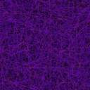
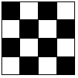
Visão Geral
Texturas:
O mapeamento de textura permite que imagens sejam anexadas à polígonos.
Quando uma textura é mapeada em um polígono, ela sofre as mesmas transformações do polígono.

Slide 53

Aplicando
Depois de carregar a imagem na memória, é preciso defini-la como textura.
Então deve-se especificar as coordenadas da textura em relação ao polígono ao qual ela está associada.

Slide 54

Coordenadas de Textura
Serve para determinar a posição da textura no polígono.
Cada coordenada da textura é ligada a um vértice.
Ex:
glTexCoord2f(0,1);
glVertex3f(1,1,1);
(0,1)
(1,1)
(0,0)
(1,0)

Slide 55
Objetos de Textura
Objetos de textura permitem que as texturas sejam armazenadas e mantidas disponíveis para uso.
Dessa forma pode-se carregar várias texturas na memória e referenciá-las em qualquer momento durante a renderização.
1.
2.
3.

Slide 56
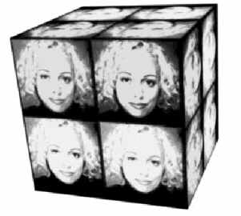
Repetindo as Texturas
O OpenGL permite que uma textura seja repetida para preencher uma área.
Quando uma textura está configurada para ser repetida, suas coordenadas indicam o número de vezes que ela aparecerá em cada dimensão.
Na foto as coordenadas são (2,2).

Slide 57
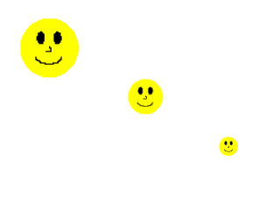
Nível de Detalhes
É possível usar diferentes resoluções de uma mesma imagem para definir o nível de detalhes da textura.
Quando um objeto está bem perto da câmera, ele usa a textura com maior resolução. Á medida que o objeto se afasta, é usada uma resolução menor para a textura.
128 x 128
64 x 64
32 x 32

Slide 58
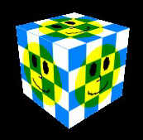
Multitextura
É possível aplicar mais de uma textura em um polígono.
A multitextura é uma extensão do OpenGL, por isso pode ser que ele não esteja implementado em todas as versões do OpenGL.

Slide 59
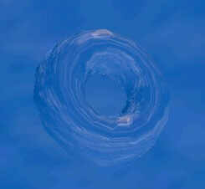
Mapeamento do Ambiente
Mapeamento do Ambiente é o processo de renderizar um objeto que reflete inteiramente o ambiente.
Basta aplicar no objeto a textura que representa o ambiente, então o OpenGL gera as coordenadas adequadas.

Slide 60
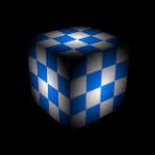
Mapeamento da Luz
O Mapeamento da Luz é usado para simular o efeito de uma luz estática em uma superfície.
Uma textura que representa a iluminação é aplicada em um objeto que já possui textura através do uso da Multitextura.

Slide 61
CONSTRUÇÃO DE TERRENOS
Definição
Explicação
Escala de Mapa
Malha de Triângulos
Aplicando a Cor
Textura
Nível do Mar

Slide 62
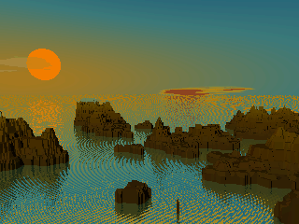
Definição
Há uma forma gráfica conhecida como heightfield terrain, que é uma paisagem composta por uma malha de triângulos cujas alturas são determinadas pelos valores de um arquivo de imagem gráfica.

Slide 63

Explicação
Geralmente é utilizado um bitmap em tons de cinza de 24 bit. Neste formato, cada posição varia de 0 a 255.
Cada byte da imagem representa uma posição no terreno, e o seu valor equivale a altura.
3 10 32 ...
10 38 54 ...
74 93 82 ...
: : :

Slide 64
Escala de Mapa
Fator de escala
A Escala de Mapa é usada para determinar a distância entre dois pontos de altura.
Para encontrar a posição de um ponto, é preciso multiplicar os seus índices de matriz com o fator de escala.

Slide 65
Malha de Triângulos
Depois de se ter os pontos de altura e a escala de mapa, é definido diversos triângulos ligando todos os pontos do terreno.

Slide 66
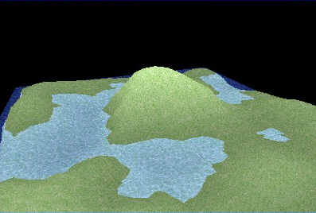
Aplicando a Cor
A cor é aplicada a cada triângulo levando em conta a sua altura.
Os tons mais claros representam as partes mais elevadas.

Slide 67
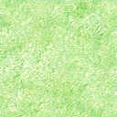
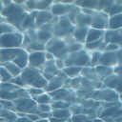
Textura
grama
A textura é associada aos quadriláteros formados por pares de triângulos.
O terreno mantém as diversas tonalidades de cor que dá a ilusão de profundidade.
água

Slide 68

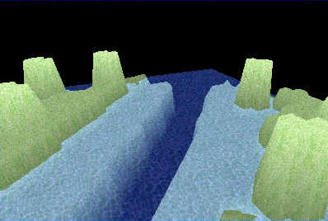
Nível do Mar
Pode-se definir uma certa altura como sendo o “Nível do Mar”.
A água é definida como um quadrilátero do tamanho do terreno. Dessa forma, as partes do terreno que estão abaixo do “Nível do Mar” aparecem cobertas pela água.

Slide 69
TÓPICOS DIVERSOS DO OPENGL
Lista de Comandos
Vetor de Vértices
Texto
Buffer de Cor
Buffer de Profundidade
Buffer de Estêncil

Slide 70
Lista de Comandos
Ex:
lista=glGenLists(1);
glNewList(lista,_);
//lista de comandos
glEndList( );
É usada para armazenar comandos que são processados com freqüência.
O objetivo é aumentar a performance, pois estes comandos deixam de passar por algumas etapas durante a renderização.

Slide 71
Vetor de Vértices
v7
v6
A maioria dos modelos usados em um jogo em 3D consistem de centenas de vértices.
Para armazenar todos esses vértices o OpenGL tem suporte interno para vetores de vértices.
v1
v4
v5
v2
v3
Vetor = {v1,v2 ... v7,v8}

Slide 72

Texto
No OpenGL pode-se usar texto com fontes criadas a partir de bitmaps. Esta é a forma de melhor aparência.
É possível também criar fontes em 3D que são mais flexíveis, pois podem sofrer qualquer transformação e aplicação de texturas.

Slide 73
Buffer de Cor
Desenhos
O buffer de cor armazena os valores de RGBA para cada pixel na tela.
Os jogos utilizam um sistema de buffer duplo. Eles renderizam a cena em um buffer temporário e depois de pronto ele é copiado para o buffer da tela.
Buffer temporário
Buffer da tela

Slide 74
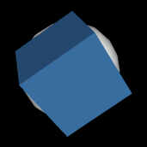
Buffer de Profundidade
Seu principal uso é para a remoção de superfícies escondidas.
Os valores armazenados nele representam as distâncias entre os pixels e o ponto de visão.

Slide 75
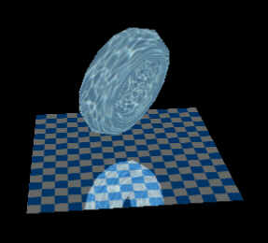
Buffer de Estêncil
É usado para impedir que certas áreas sejam visualizadas.
Um exemplo seria uma janela de uma casa. Não dá para ver através da parede, mas a imagem que passa pela janela aparece normalmente.

Slide 76
QUÁDRICAS E SUPERFÍCIES
Quádricas no OpenGL
Discos
Cilindros e Cones
Esferas
Curvas no OpenGL
Pontos de Controle
Determinadores da Curva
Superfícies
Superfícies com Texturas

Slide 77
Quádricas no OpenGL
A biblioteca de utilidades do OpenGL (GLU), fornece uma série de funções que permite o uso de algumas formas quádricas já construídas como Discos, Cilindros, Cones e Esferas.
Ax² + By² + Cz² +
Dxy + Exz + Fyz +
Gx + Hy + Iz + J = 0

Slide 78
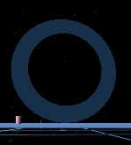
Discos
A definição de Discos pela GLU é a de um círculo chato, possivelmente com um furo no meio.
O GLU também suporta discos parciais, ou arcos.

Slide 79
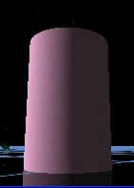
Cilindros e Cones
Cilindros e Cones são desenhados usando a mesma função, pois os cones são tipos especiais de cilindros.
As informações necessárias para a função consistem do raio da base, raio do topo e altura do cilindro.

Slide 80
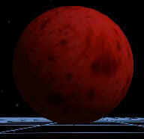
Esferas
A Esfera talvez seja a forma mais comum no mundo.
Para desenhá-la basta passar o valor do seu raio para a função que a define.

Slide 81
Curvas no OpenGL
Em antigos ambientes em 3D a única forma de se ter uma curva era definindo um polígono com bastantes vértices.
O OpenGL permite a criação de curvas bastando especificar alguns dados que definem a curva.

Slide 82
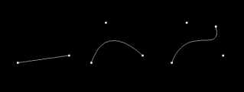
Pontos de Controle
Pontos de Controle são usados para definir a forma da curva.
Eles atraem a curva para a posição onde estão definidos.

Slide 83
Determinadores da Curva
É preciso especificar quantos determinadores a curva terá. Um maior número gera uma curva mais detalhada.
São geradas diversas retas pequenas ligando os determinadores para desenhar a curva.
determinadores

Slide 84
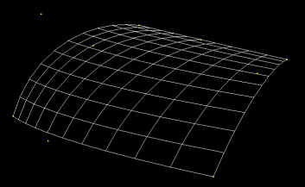
Superfícies
Uma superfície em 3D é composta por diversas curvas.
As formas definidas pelos pontos de controle dessas curvas é que irão definir o formato da superfície.

Slide 85
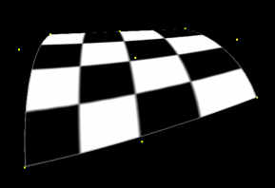
Superfícies com Texturas
Pode-se aplicar iluminação e textura às superfícies.
Os determinadores são usados para especificar as coordenadas de textura.

Slide 86
EFEITOS ESPECIAIS
Sprites em 3D
Antigos Jogos em 3D
Usando Sistemas de Partículas
Dados de uma Partícula
Dados de um Sistema de Partículas
Névoa
Dados da Névoa
Reflexão
Sombras

Slide 87
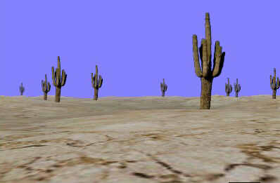
Sprites em 3D
Há uma técnica utilizada para criar representações de objetos 3D com imagens em 2D.
Basta aplicar uma textura que representa o objeto em um quadrilátero e rotacioná-lo de forma que o jogador sempre veja a textura de frente.

Slide 88
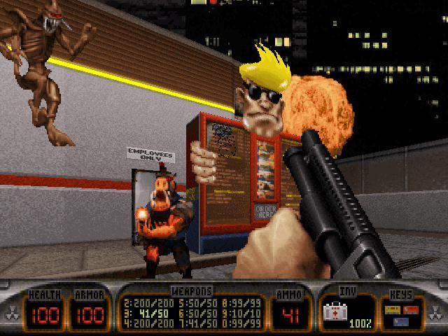
Antigos Jogos em 3D
Os antigos jogos em 3D, como Doom e Duke Nukem 3D, representavam os seus personagens e objetos como sprites 2D.
Dessa forma era possível que eles rodassem em computadores como o 386.

Slide 89
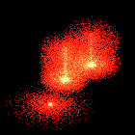
Usando Sistemas de Partículas
Sistemas de Partículas são usados para simular muitos efeitos interessantes como chuva, fogo, fumaça, estrelas.
São compostos por diversas partículas que contém seus próprios atributos.

Slide 90
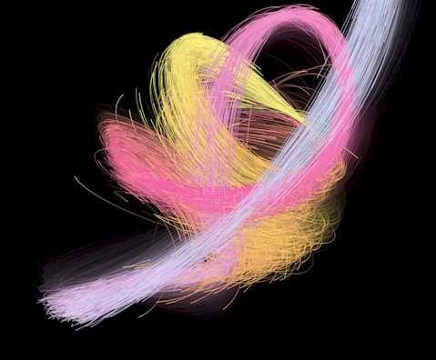
Dados de uma Partícula
Os dados mais comuns de uma partícula são: posição, velocidade, tempo de vida, tamanho, peso.
Novos atributos surgem de acordo com o efeito a ser simulado.

Slide 91
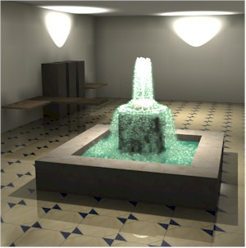
Dados de um Sistema de Partículas
O Sistema de Partículas mantém dados para controlar todas as partículas com o objetivo de alcançar o efeito desejado.
Exemplos de dados: lista das partículas, fluxo de emissão, forças, posição.

Slide 92
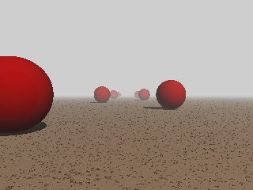
Névoa
O OpenGL tem suporte interno para o uso de névoas em ambientes 3D.
Além do efeito visual, a névoa é usada para esconder objetos que não estão perto, aumento assim a performance do jogo.

Slide 93
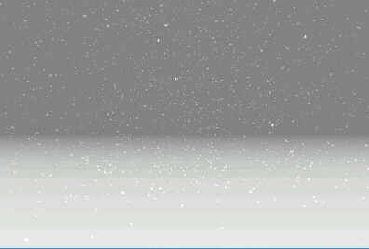
Dados da Névoa
Pode-se definir a densidade, cor, modo, início e fim da névoa.
A partir desses valores o OpenGL calcula o valor de blending de cada pixel.

Slide 94
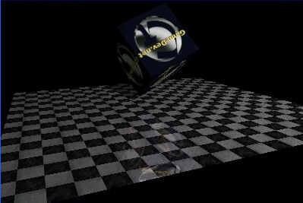
Reflexão
A idéia básica da reflexão é desenhar um objeto, alterar suas coordenadas e desenhá-lo de novo.
Há uma série de problemas que devem ser levados em conta como a reflexão da luz e o buffer de profundidade.

Slide 95
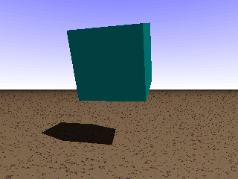
Sombras
Sombras estáticas são pré-renderizadas e adicionadas à uma cena como textura. O problema com este método é que a sombra não pode ser mudada.
O ideal é projetar em tempo real a sombra do objeto no plano levando em conta a fonte de luz.

Slide 96
MODELOS EM 3D
Arquivos
O Formato PLG
Título
Vértices
Polígonos
Cores
Geradores de PLG
Limitações do PLG

Slide 97
MODELOS EM 3D
O Formato MD2
Partes do MD2
Cabeçalho - Parte 1
Cabeçalho - Parte 2
Animando o Modelo
Controlando a Animação
Editando o MD2

Slide 98
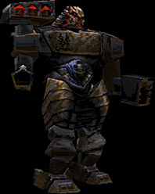
Arquivos
Os jogos em 3D armazenam seus personagens e objetos em arquivos.
Estes arquivos descrevem todas as partes que compõem os modelos em 3D.

Slide 99
O Formato PLG
PLG
Este formato era usado em um antigo sistema de renderização chamado REND386.
É um arquivo de texto composto por três partes: título, vértices e polígonos.
TÍTULO
VÉRTICES
POLÍGONOS

Slide 100
Título
O título do objeto contém três informações : um nome que é usado para identificá-lo; a quantidade de vértices e o número de polígonos que ele possui.
CUBO 8 6

Slide 101
Vértices
0 0 0
5 0 0
5 5 0
0 5 0
5 0 5
0 0 5
0 5 5
5 5 5
Depois do título vêm diversas linhas que especificam os vértices do objeto.
Cada linha contém a descrição de um único vértice.

Slide 102
Polígonos
A última parte do arquivo são as linhas que descrevem os polígonos.
Cada linha tem três tipos de dados: a cor, a quantidade de vértices e os identificadores dos vértices.
0x11FF 4 0 1 2 3
0x11FF 4 1 4 7 2
0x11FF 4 4 5 6 7
0x11FF 4 5 0 3 6
0x11FF 4 3 2 7 6
0x11FF 4 5 4 1 0

Slide 103
Cores
Ex: 0x11FF
O valor que especifica a cor do polígono deve estar em hexadecimal.
A cor pode ser constante ou sombreada.
Existem 16 cores básicas (0 a F).
O brilho determina a variação (0 a FF) da cor básica.
0x
1
hexa
sombreamento
1
FF
cor base
(vermelho)
brilho

Slide 104
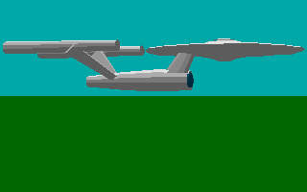
Geradores de PLG
Há um programa que utiliza um script mais fácil para a construção de arquivos PLG.
Existem também alguns programas CAD simples que tem a opção de converter os arquivos para o formato PLG.

Slide 105
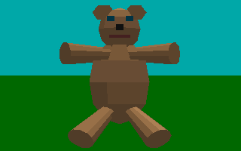
Limitações do PLG
O formato PLG não tem suporte para texturas.
Os objetos são estáticos. Não dá para especificar partes móveis em um arquivo PLG.

Slide 106
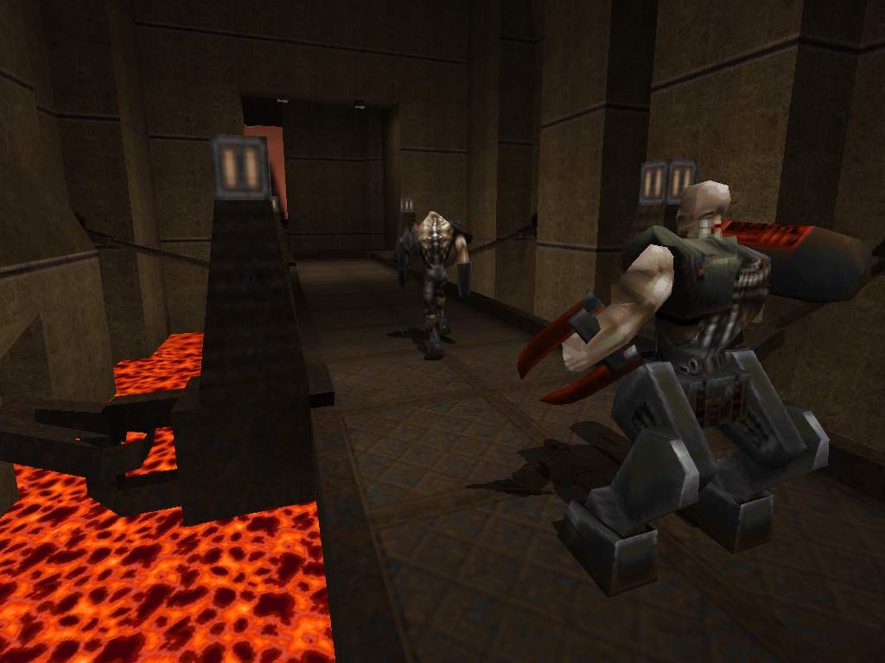
O Formato MD2
O formato MD2 foi desenvolvido pela id Software para ser utilizado no seu jogo Quake 2.
É um formato completo que suporta textura e animação.

Slide 107
Partes do MD2
O arquivo to tipo MD2 é em binário e composto por duas partes:
Cabeçalho - Contém informações que descrevem o conteúdo do arquivo.
Dados - Conteúdo do arquivo como vértices, triângulos, texturas, etc.
MD2
CABEÇALHO
DADOS

Slide 108
Cabeçalho - Parte 1
As primeiras variáveis identificam o arquivo.
Depois é especificado as dimensões da textura (skin).
A variável “framesize” especifica quantos bytes tem um quadro.
As próximas variáveis indicam as quantidades de texturas, vértices, coordenadas de textura, triângulos.
int ident;
int version;
int skinwidth;
int skinheight;
int framesize;
int numSkins;
int numXYZ;
int numST;
int numTris;

Slide 109
Cabeçalho - Parte 2
A variável “numGlcmds” especifica o número de comandos do OpenGL armazenados e o “numFrames” é o número de quadros do modelo.
As demais variáveis indicam as posições onde estão armazenados os diversos itens do arquivo.
int numGLcmds;
int numFrames;
int offsetSkins;
int offsetST;
int offsetTris;
int offsetFrames;
int offsetGLcmds;
int offsetEnd;

Slide 110
Animando o Modelo
Os quadros armazenados no arquivo são quadros chaves que representam as posições do modelo em determinados intervalos de tempo.
Para completar a animação, os quadros intermediários são calculados através da interpolação entre dois quadros chaves.
0
5
10
quadros chaves

Slide 111
Controlando a Animação
Quadros Estados
0 - 19 Andando
20 - 39 Correndo
40 - 49 Atirando
50 - 59 Caindo
A animação é controlada através do uso de estados.
Cada estado tem uma série de quadros que representam ações do modelo.

Slide 112
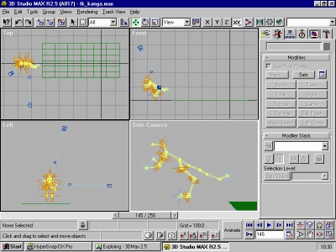
Editando o MD2
Para a criação dos modelos em 3D, geralmente são usados modeladores padrões como 3D Studio e o Maya.
Depois de criado o modelo, um programa faz a conversão do arquivo para o formato usado pelo jogo, neste caso o MD2.

Slide 113
DETECÇÃO DE COLISÕES
Limites de Esfera
Limites de Caixa
Colisões mais Realistas
Colisão com Paredes
Resposta à Colisão

Slide 114

Limites de Esfera
A forma mais simples de testar a colisão entre dois objetos é atribuir raios que determinam os seus limites.
Se a distância entre os centros do objetos for menor do que a soma dos raios então uma colisão ocorreu.

Slide 115

Limites de Caixa
Um dos problemas com os limites de esfera é quando um lado do objeto é bem maior do que os outros.
Nesses casos é melhor utilizar o formato de uma caixa para determinar os limites.

Slide 116

Colisões mais Realistas
Os limites de esfera e de caixa podem ser usados como um teste inicial. Depois de passar por este teste, pode-se determinar um ponto mais preciso da colisão.
Em um jogo de luta em 3D como Virtua Fighter, os lutadores têm limites de área para a cabeça, tronco, braços e pernas.

Slide 117

Colisão com Paredes
As paredes são planos com um limite definido.
É preciso testar se o objeto está cruzando o plano, calcular o ponto de interseção e testar se está dentro dos limites da parede.

Slide 118
Resposta à Colisão
Há situações em que é necessário calcular a reação que os objetos têm devido à colisão.
Um exemplo simples é quando uma bola bate no chão fazendo com que a direção de seu movimento seja alterada.
Normal

Slide 119
EXEMPLO DE UM JOGO
Objetivo do Jogo
O Terreno
Os Inimigos
IA dos Inimigos
Tiros e Explosões

Slide 120

Objetivo do Jogo
Há um limite de tempo para o jogador eliminar todos os inimigos.
Os inimigos não atiram de volta mas estarão fugindo do jogador.

Slide 121

O Terreno
Os valores de altura do terreno são gerados aleatoriamente ao invés de serem carregados a partir de um bitmap.
Há uma névoa presente no ambiente.

Slide 122

Os Inimigos
Os inimigos são modelos em 3D no formato MD2.
As variáveis dos inimigos têm informações como a sua velocidade, seus estados e a distância para o jogador.

Slide 123
IA dos Inimigos
correr
Os inimigos tem três estados : andando, correndo e morto.
Eles ficam andando pelo terreno até que o jogador se aproxime, o que faz com que eles corram.
inimigo
perto
jogador

Slide 124

Tiros e Explosões
Quando o jogador atira, um projétil é lançado.
Se esse projétil atingir um inimigo ou o terreno, ele gera uma explosão.
Se um inimigo é atingido por um projétil, ele passa para o estado de morto.

Slide 125
EDITOR DE NÍVEIS
Criando os Níveis
Modo de Edição
Paredes
Inimigos
Itens
Objetos Estáticos
Portas
Arte dos Níveis
Testando o Nível

Slide 126

Criando os Níveis
Geralmente é desenvolvido um programa específico para a criação dos níveis de um jogo.
Como exemplo, vamos examinar um editor feito pela empresa Pie in the Sky (www.pieskysoft.com).
Este editor cria níveis para jogos no estilo de Doom.

Slide 127

Modo de Edição
Na tela de edição é mostrado uma representação em 2D da visão superior do nível.
Cada tipo de objeto é representado com um símbolo diferente.

Slide 128

Paredes
Para colocar paredes no nível, basta selecionar uma das texturas já pré-definidas de paredes e depois colocá-la na posição desejada.
As paredes são os objetos principais para a definição do nível.

Slide 129

Inimigos
Há diversas imagens de inimigos já prontas no editor.
Depois de inserir um inimigo, pode-se definir diversos atributos que irão determinar a forma dele reagir ao jogador.

Slide 130

Itens
Os itens são objetos que podem ser pegos pelo jogador e guardados em um inventário.
Estes itens podem ser usados depois para gerar alguma ação. Um uso comum é a de uma chave que é usada para abrir uma porta.

Slide 131

Objetos Estáticos
Os objetos estáticos são usados apenas para incrementar o cenário.
Eles não podem ser pegos pelo jogador.

Slide 132

Portas
As portas são muito utilizadas para separar diferentes ambientes no jogo e também para forçar o jogador à explorar o nível para encontrar uma chave.
Pode-se definir vários atributos para as portas como em que direção ela deve mover ou se é necessário uma chave.

Slide 133

Arte dos Níveis
Há um programa de desenho que é usado para colocar toda a arte no formato usado pelo Editor de Níveis.
As imagens do jogo podem ser criadas no programa ou importadas de um arquivo gráfico como um GIF.

Slide 134

Testando o Nível
Depois de construído o nível pode-se passar para o modo de teste que mostra como o nível está se parecendo em 3D.

Slide 135
JOGOS EM REDE
Um-para-Um
Cliente-Servidor
IP e Portas
HTTP
Sockets
Pacotes
Jogos em Turno
Jogos em Tempo Real
Multiplayer em Massa

Slide 136

Um-para-Um
Os jogos em rede começaram com dois computadores ligados diretamente através de cabo serial ou modem.
Esta forma de conexão era chamada de Um-para-Um e é pouco utilizada hoje em dia.

Slide 137

Cliente-Servidor
O “cliente” refere-se ao computador do jogador.
O “servidor” é um computador mais potente que conecta vários clientes juntos.
Quando um cliente executa uma ação, ele informa ao servidor que então irá atualizar todos os outros clientes.

Slide 138
IP e Portas
Um computador é identificado na Internet através de um número conhecido como IP (Internet Protocol).
Junto com o IP há outro número conhecido como “Porta”. Certos tipos de informações são transmitidas por diferentes portas de um mesmo IP.
Exemplo de IP:
200.246.128.006
Porta Item
21 FTP
80 HTTP
110 POP3

Slide 139
HTTP
HTTP (HyperText Transfer Protocol) é o método padrão de transmissão de dados na Internet.
Uma conexão é aberta cada vez que dados são enviados e fechada depois de retornar a resposta.
POST
Servidor
HTTP
Cliente
Resposta

Slide 140
Sockets
Servidor
Socket
Quando o cliente e o servidor estão conectados através de Sockets, os dados podem ser transferidos entre eles livremente.
Um Socket não requer um protocolo específico, dessa forma o programador pode especificar o que é enviado.
DADOS
Cliente

Slide 141
Pacotes
Ex: P, J3, X200, Y100
Significado :
“A Posição do Jogador nº 3 é X = 200 e Y = 100.”
Pacotes é um termo geral para descrever alguns dados que são transmitidos entre os computadores.
A estrutura e as informações de um pacote são definidas pelo programador.

Slide 142

Jogos em Turno
Os jogos em turno são os mais simples para serem usados em rede, pois os movimentos não são simultâneos.
Uma conexão HTTP pode ser suficiente para este tipo de jogo.

Slide 143

Jogos em Tempo Real
Jogos em rede de tempo real só é possível usando Sockets, pois há uma constante atualização dos dados dos clientes.
O jogo da foto é o Unreal Tournament.

Slide 144

Multiplayer em Massa
Hoje em dia há um novo estilo de jogo que simula um mundo virtual onde milhares de usuários interagem através da Internet.
O jogo da foto é Everquest.

Slide 145
APÊNDICE
Livro sobre OpenGL
GameDev
UNG Brasil
RH Games
Bibliografia

Slide 146

Livro sobre OpenGL
OpenGL Game Programming é um dos melhores livros sobre programação de jogos em 3D usando o OpenGL.
Foi a principal fonte de consulta para a criação da parte de jogos em 3D desta apresentação.

Slide 147

GameDev
GameDev é a principal página sobre criação de jogos.
Há centenas de artigos sobre os mais diversos tópicos relacionados à jogos.
Link : www.gamedev.net

Slide 148

UNG Brasil
A União Nacional dos Gamers do Brasil foi criada para reunir os desenvolvedores de jogos do Brasil e incentivar o crescimento da indústria de jogos no nosso país.
Link: www.ungbrasil.org

Slide 149

RH Games
A RH Games é formada por duas pessoas:
Marcos Romero (programador)
Alberto Hoshino (desenhista)
A empresa desenvolve jogos para DirectX.
Link:
www.geocities.com/RHGames

Slide 150
Bibliografia
Hawkins, Kevin; Astle, Dave.OpenGL Game Programming. USA: Prima Publishing, 2001.
LaMothe, André. Tricks of the Windows Game Programming Gurus. USA: Sams, 1999.
Rollings, Andrew and Morris, Dave. Game Architecture and Design. USA: Coriolis, 2000.
Wells, Drew; Young, Chris. Criações em Ray Tracing. São Paulo : Berkeley, 1995.
Gradecki, Joe. Kit de Programação da Realidade Virtual. São Paulo : Berkeley, 1995.

